Slide 1
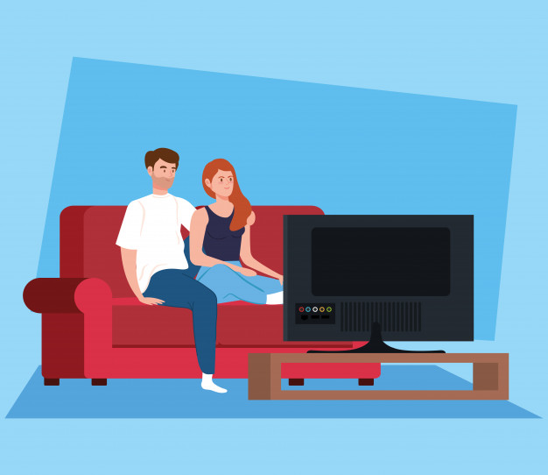
Milyen gyakran nézel tévét?
Minden nap. És te?
Én is minden nap.
freepik.com

Slide 2
Milyen gyakran nézel tévét?
Minden nap. És te?
Én soha.
freepik.com

Slide 3
Milyen gyakran nézel tévét?
Soha nem nézek tévét. És te?
Én sem.
freepik.com

Slide 4
Milyen gyakran nézel tévét?
Soha nem nézek tévét. És te?
Én nézek.
freepik.com

Slide 5
+ + → is
- - → sem
freepik.com

Slide 7
Milyen gyakran úszol?
Minden nap.
Minden másnap.
Minden héten.
Minden második héten.
Minden hónapban.
Csak minden évben.

Slide 8
Határozatlan igeragozás 4. „-ít”végű igék (én, te, ő, ön)
 | én | te | ő / ön
mély és vegyes ige | takarítok | takarítasz | takarít
magas ige (utolsó szótagban e é i í) | segítek | segítesz | segít
magas ige (utolsó szótagban ö ő ü ű) | ☺ | ☺ | ☺

Slide 9
Határozatlan igeragozás 4. néhány „dupla mássalhangzós” ige is így viselkedik:
 | én | te | ő / ön
mély és vegyes ige | hallok | hallasz | hall
magas ige (utolsó szótagban e é i í) | értek | értesz | ért
magas ige (utolsó szótagban ö ő ü ű) | küldök | küldesz | küld
Ilyenek még: mond, hord, választ, fest, kezd, önt, dönt, gyűjt, küzd, stb.

